Slide 1
Тепла зустріч за чашкою кави із Надійкою Гербіш
Бібліотечна година

Slide 2
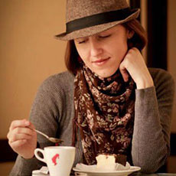
Закохана жінка, мандрівниця

Slide 3
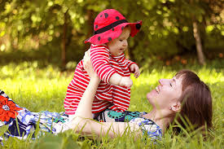
Щаслива матуся, порадниця

Slide 4
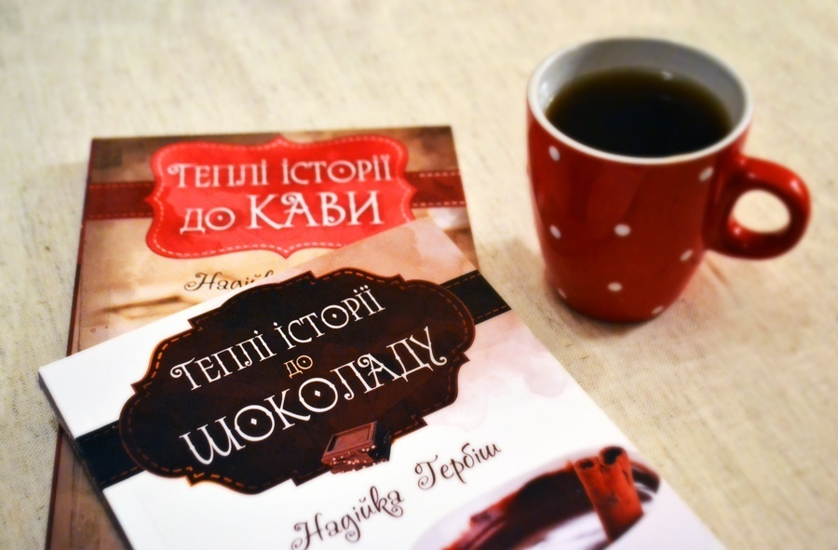

Письменниця, перекладачка

Slide 5
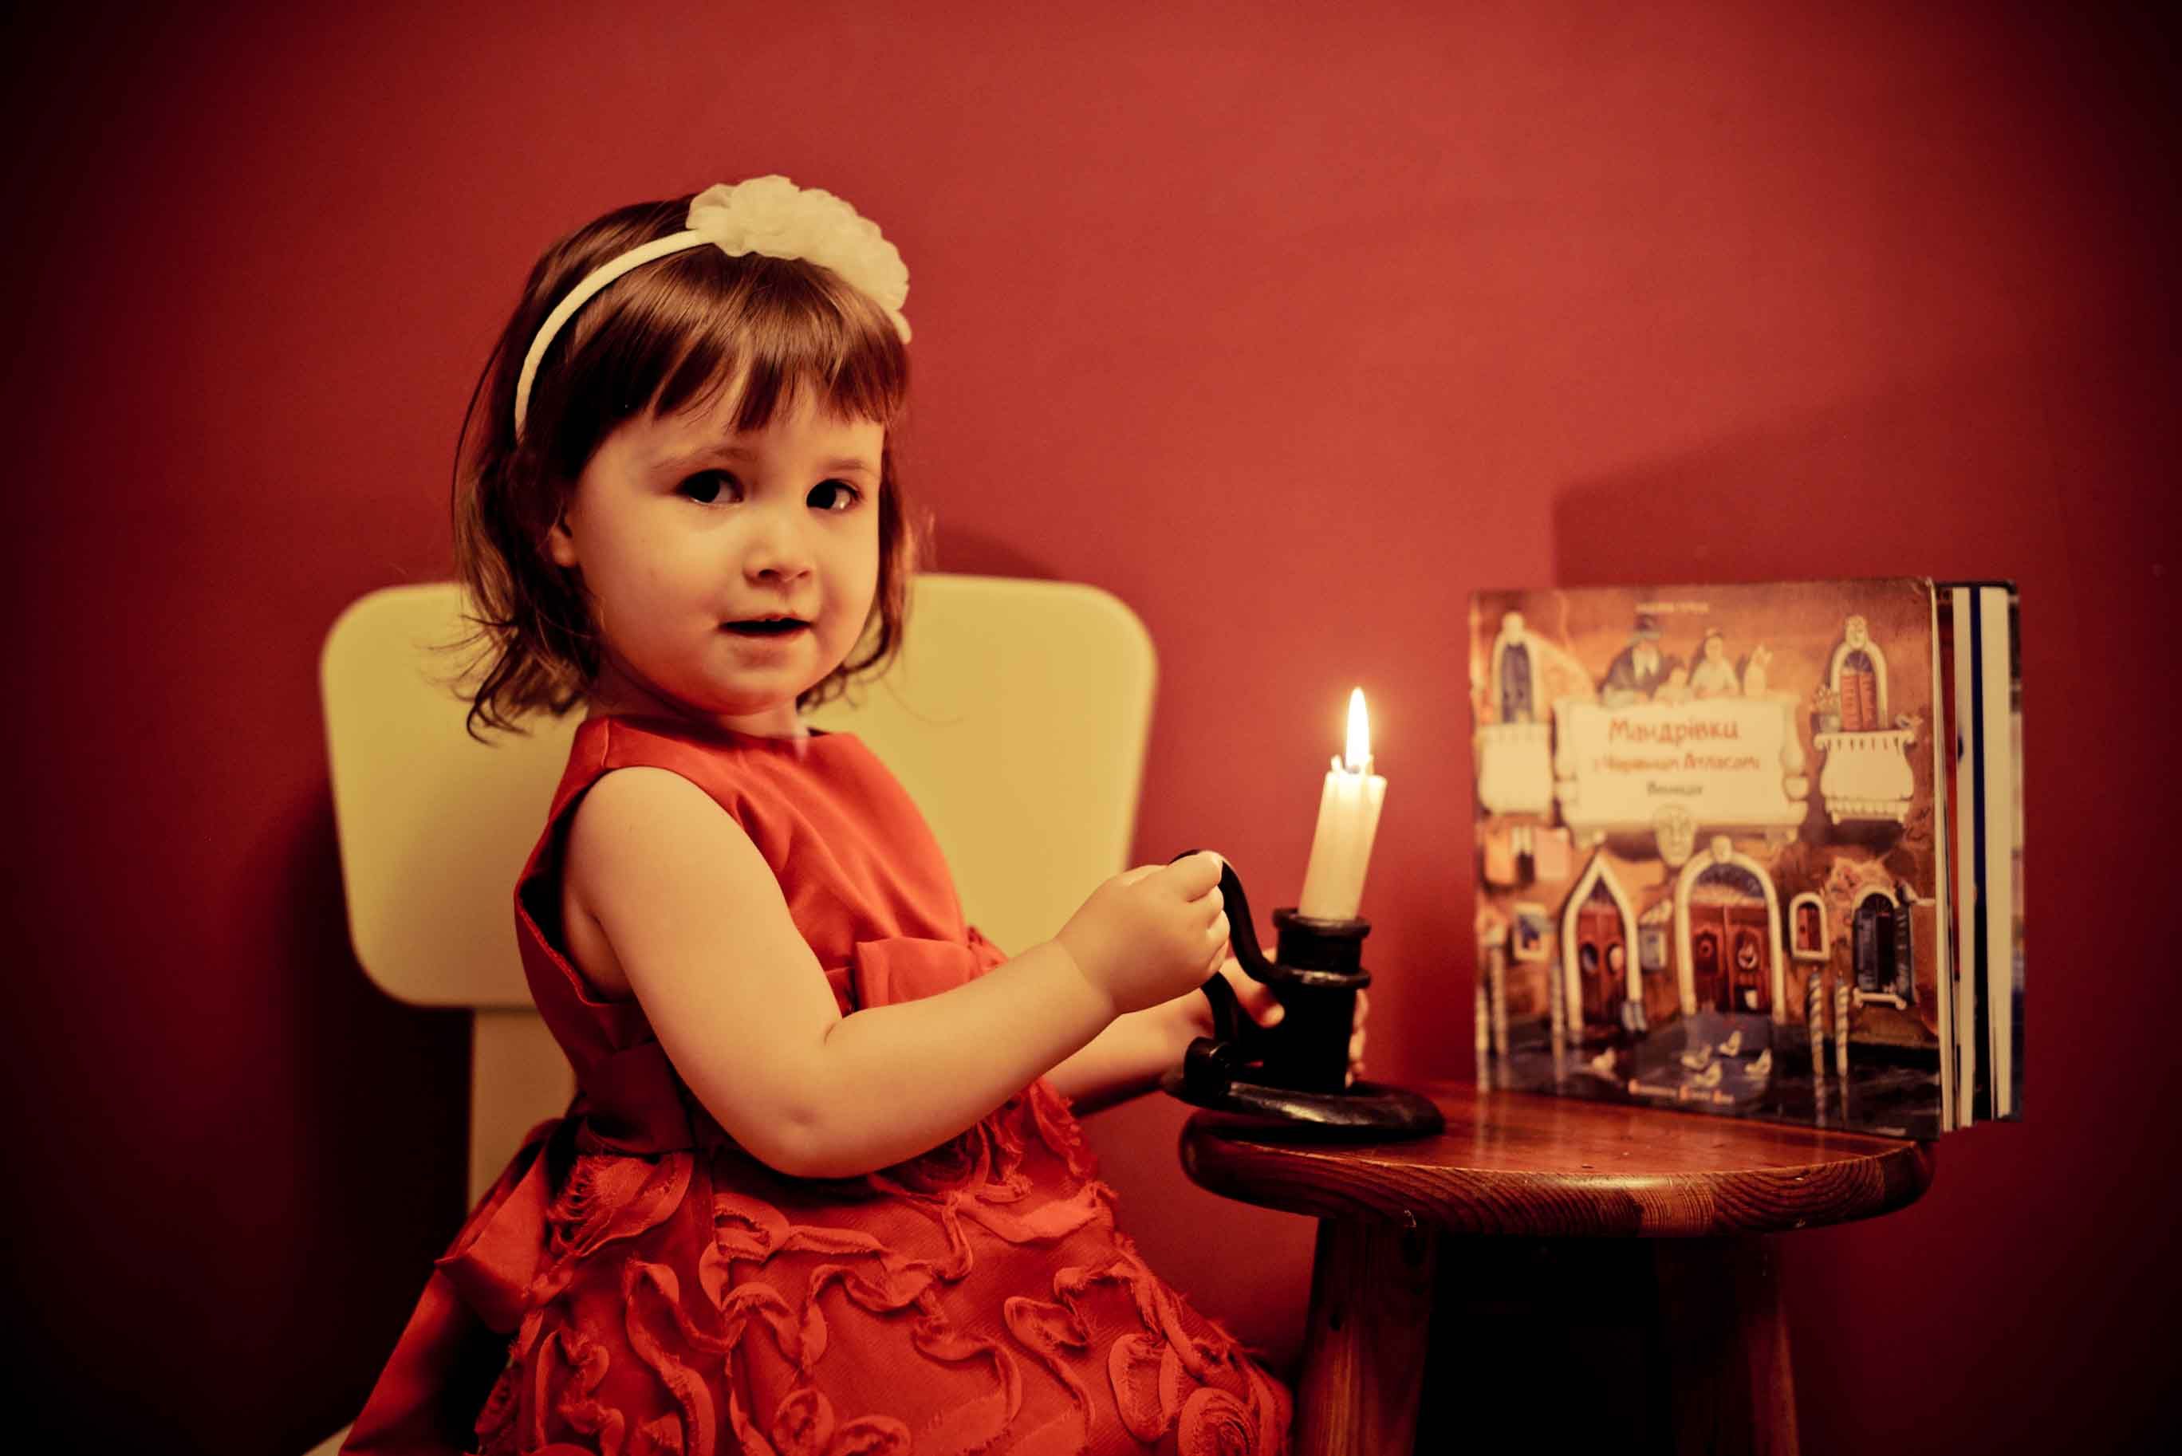
Мандрівки з чарівним атласом
Одного вечора Лука й Терезка гортали в кабінеті свого дідуся-географа атлас, навіть не здогадуючись, що він – чарівний. Несподівано для самих себе діти опиняються у Венеції. Вони милуються гондолами та чудовою архітектурою міста, куштують місцеві страви та дізнаються про найцікавіші події в його історії завдяки їхньому новому знайомому – пану Валеріо. А головне – братові та сестрі під час цієї мандрівки вдається відкрити таємницю Чарівного Атласу.

Slide 6

Forbes про "Мандрівки з Чарівним Атласом"
"Дедушка героев этой детской книжки о взрослой жизни – географ, и в его кабинете внуки частенько крутят глобус, листают старинные атласы и рассматривают компас. Оказывается, таким образом очень удобно путешествовать: стоит взять странный прибор в руки – и тут же оказываешься в заморской стране. Легко и ненавязчиво автор проводит удивленных путешественников по улицам и площадям сказочной Венеции, катает на гондоле, рассказывает истории старинных дворцов, а заодно – и о приключениях в этом городе их мамы. Эти приключения напоминает сказку о Питере Пене и о повзрослевшей Венди."

Slide 7
життєпис
Народилася 12 грудня 1987 року в Збаражі, що на Тернопільщині, у родині вчителів. Росла в Тернополі, де закінчила класичну гімназію, гуманітарний ліцей при Тернопільському експериментальному інституті педагогічної освіти. Згодом навчалася в Києві, а в 2010-му році отримала диплом Київського національного лінгвістичного університету за спеціальністю «Англійська мова та література».
Усними перекладами займалася з тринадцяти років. Перший перекладацький досвід здобула в американській місіонерській групі «Helping Hands». У 16 почала дописувати в місцеві та всеукраїнські газети та журнали, а з 17-ти років працювала журналісткою в регіональному журналі. Працювала журналісткою в обласній газеті, перекладачкою, телеведучою, прес-секретарем, фотографом, головним редактором видавництва «Ездра».
У 2008-му році стала членом Національної спілки журналістів України.
Велику відомість та популярність здобула після видання книжок «Теплі історії до кави» та «Теплі історії до шоколаду». Книжку «Теплі історії до кави» високо оцінили наЛьвівському форумі книговидавців, також ця книжка здобула перше місце в рейтингу «Топ-20» мережі книгарень «Є».^{[1]} На європейському християнському форумі видавців Marketsquare Europe, що відбувся у Будапешті в жовтні 2012 року, вона здобула нагороду «2012 European Christian Book of the Year».^{[2]}
З вересня 2012 викладає у Тернопільському коледжі університету розвитку людини «Україна». Крім того авторка програми мотиваційних семінарів для підлітків «Навчіть мене мріяти». Головна редакторка україномовних проектів видавництва «Брайт Стар Паблішинг».
2013 року стала однією з переможниць конкурсу «Жінка року» від «РІА плюс»^{[3][4]}.
Заміжня, виховує доньку.

Slide 8
бібліографія
Повість «Художниця» — Ездра, 2011
«Теплі історії до кави» — Брайт Букс, 2012
«Теплі історії до шоколаду» — Брайт Букс, 2013
«Помаранчевий дарунок» — Брайт Букс, 2014
«Пригоди у весняному саду» — Брайт Букс, 2014
«Найважливіша знахідка» — Брайт Букс, 2014
«Мишеняткова арифметика» — Брайт Букс, 2015
«Одного разу на Різдво» — Видавництво Старого Лева, 2014
«Дороговкази, радіо та дощ» — Свічадо, 2015

Slide 9

Шоколадні міста

Slide 10
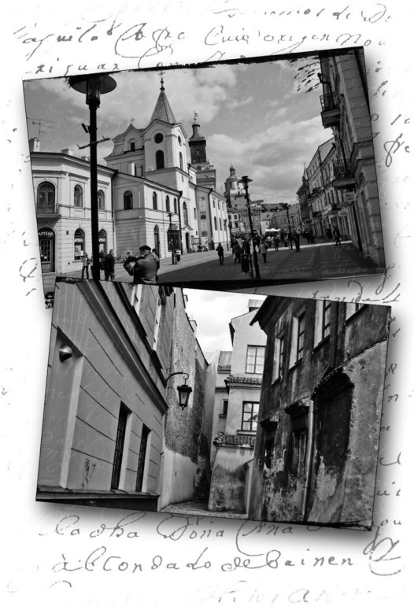
Люблін
Вулиці залиті сонцем і весною. Вулиці — наче келихи, і небесні офіціанти щедро наливають у них світло, тепло, додають трохи свіжого вітру й притрушують запахом кави з цинамоном. Польський фотограф Бартек із якимись не зовсім земними очима й зворушливими кучерями веде нас туди, куди зазвичай не заходять туристи: він показує нам Люблін, якого любить. Із напівзруйнованими двориками, рипучими дерев’яними сходами, намальованими вікнами на глухих стінах, з бабусями на маленьких балкончиках, що сидять на ослінчиках поміж квітів і котів, заплющуючи очі проти яскравого сонця.

Slide 11
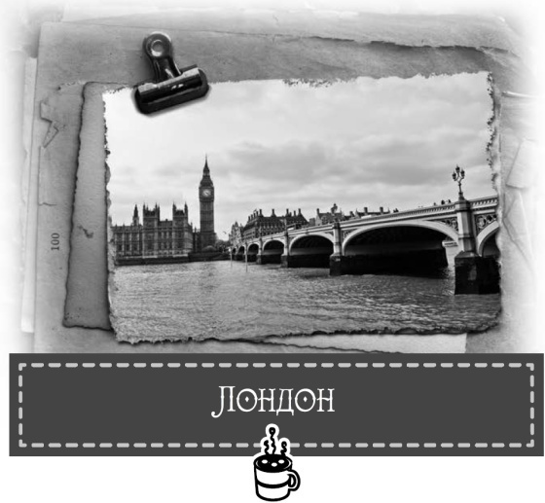
Лондон
Я гублюся в цьому місті й нічого не боюся. Тут можна губитися досхочу, заходити в автобус у будь-якому напрямку, підніматися на другу «палубу» й дивитися на дорогу перед собою, а потім вибігати, де заманеться, звертати в будь-яку вуличку, заходити в першу-ліпшу кав’ярню чи книжкову крамницю й просто бути щасливою

Slide 12
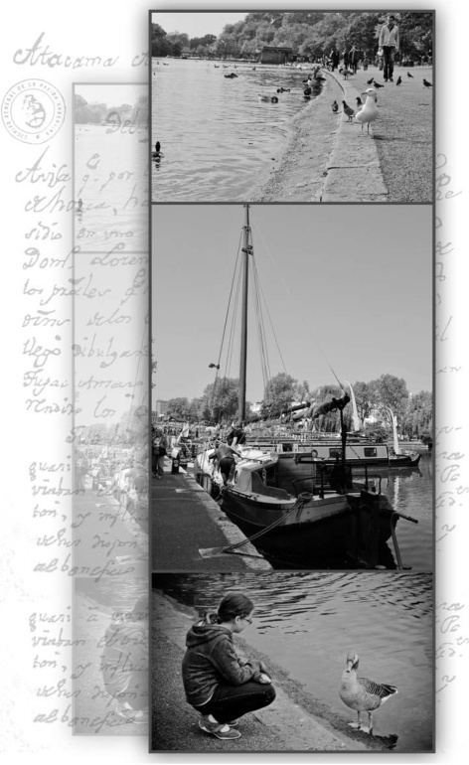
Лондонський міст
Лондонський міст, собор святого Павла, Трафальгарська площа, Абатство й пологовий будинок з вікнами на годинникову вежу, яку всі чомусь називають Великим Беном, хоча насправді так називається лише сам годинник — тут стільки таємниць, що й не намагаюся їх збагнути чи вмістити в собі нерозгаданими.

Slide 13
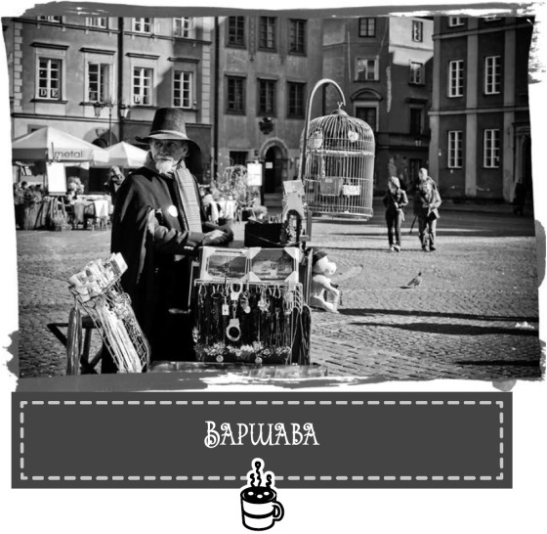
Варшава
У Варшаві сонячно, тепло, затишно й легко. Якось дуже по-домашньому. І від того мені ще більше щемить у грудях. Вечоріє — і ми вирушаємо в дорогу. Намагаюся заснути, а всередині мене звучить музика Шопена. І, здається, на губах ще залишився присмак шарлоткового крему

Slide 14
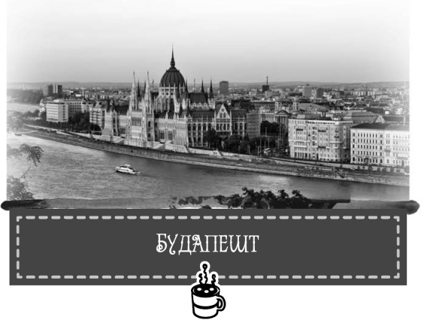
Будапешт
І раптом ми вирішуємо втекти від усіх на світі переговорів, покласти у валізу туфлі на підборах і краватки та влаштувати вилазку в місто, посеред якого тече Дунай; яке розкинулося поміж пагорбів і мостів; яке говорить якоюсь своєю дивною мовою, несхожою на десятки інших — тих, які бодай можуть зрозуміти його сусіди. У місто з органною музикою й кольоровими вітражами усередині скелі. У місто замків і трамваїв, човнів і церков, у місто левів і велосипедів. У зболене місто із залишеним і скам’янілим взуттям замордованих єврейських родин. У радісне місто світанкового сонця й нічних мерехтливих гірлянд. У місто, де водночас гірко й солодко. У місто, в яке я ніколи не закохаюся. У місто, яке ніколи не зможу забути.

Slide 15
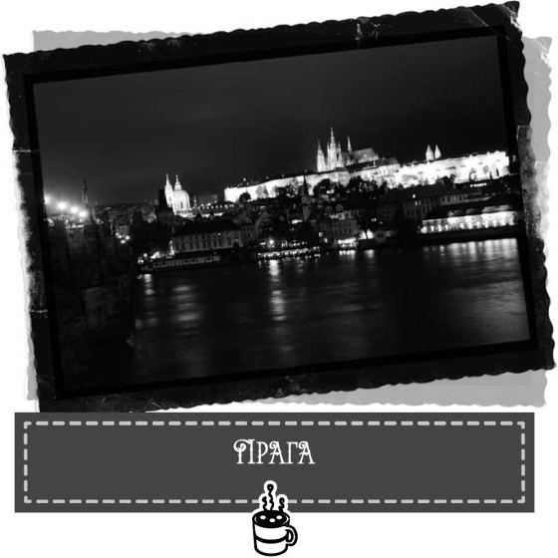
Прага
У Празі ніч. Якщо дивитися на місто, стоячи на Карловому мості, здається, що воно пливе кудись разом із водою. Його світла відбиваються у річці, течуть і переливаються, заграють, зачаровують, гіпнотизують. Я тремчу від холоду й від якогось трохи лячного відчуття здійснених бажань і тихо наспівую пісню «Moon Rіver»: про творця мрій, котрий розбиває серце, і за яким я невідступно йду, хай там що.

Slide 16
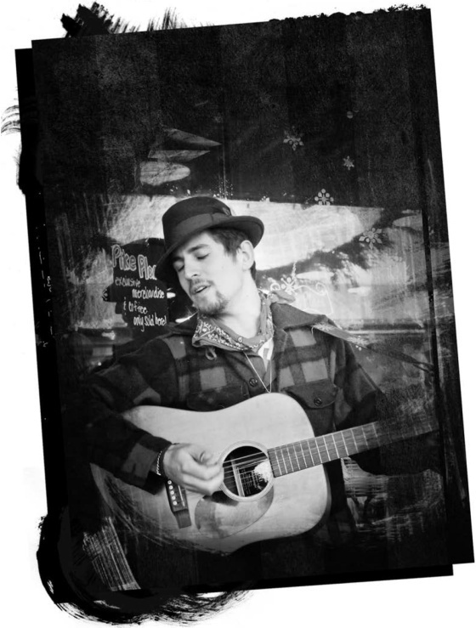
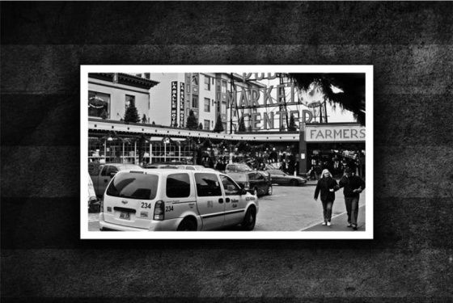
Сієтл
Мені пригадується фільм «Ті, що не сплять у Сієтлі». А мій співрозмовник каже, що неподалік того місця, де його знімали, розташована перша в світі кав’ярня Starbucks

Slide 17
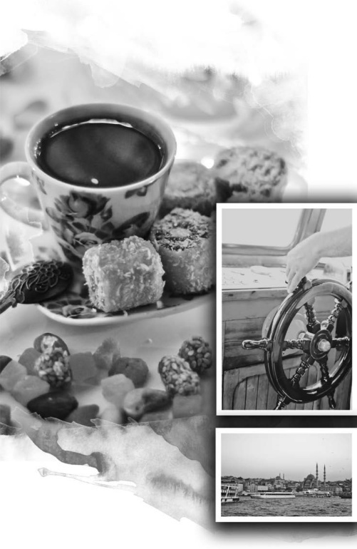
Стамбул
Коли знову виходжу на сушу, місто, здається, бере мене за руку й показує свої скарби. Єгипетський ринок з його чаями та прянощами заворожує, від нього паморочиться в голові. Голуби біля мечеті Єні Камі, збудованої у ті ж часи, що й замок у моєму рідному місті, кружляють у повітрі. Я занурююся у величну прохолоду Айї Софії та Цистерни Базиліки, гуляю палацовим парком, п’ю міцну турецьку каву…

Slide 18
Час, витрачений на хвилювання - завжди (і назавжди, безповоротно!) змарнований.
Ти помічав, що, коли хворієш сам, понад усе хочеться, щоб твої найдорожчі були завжди здорові?
Люблю, коли настає весна. Коли згадується лише хороше, мріється про світле, коли температура повітря така ж, як восени, але ти чомусь не кутаєшся у додатковий светр, а навпаки, скидаєш усе, що тепер зайве. Коли можна пити вранішню каву в саду, коли світла все більше, а дні все довші. Ну а ще люблю весну, бо з теплом у дні повертаються чарівні моменти: настає ніч, усі домашні поснули, а ти – в одній піжамі – прокрадаєшся з великим горнятком чаю в долонях на терасу і дивишся на зірки.
Усміхайся частіше. Це надихає.
З кожним світанком світ починає жити ніби заново, і в ті миті дуже важливо створити навколо себе багато нового щастя - думками, словами й усмішками.
Я вчуся бачити радість і красу там, де інші бачать лише незгоди і труднощі.
Так, так, усі ми маємо свої маски, й різні люди розкривають нас по-іншому. Комусь ми загадуємо загадки, а комусь розповідаємо таємниці. Для когось ми завжди будемо тим, що ми для них робимо. Або що робимо не для них. Для когось - тим, кого (або що) любимо. Хтось пам'ятатиме не нас, а наш образ у втіленні якогось міста. Чи місця. Чи навіть музики. Маски бувають такими різними.
... в світі з нами трапляється дві речі: те, що робить нас щасливішими, й те, що робить нас сильнішими.

